Slide 1
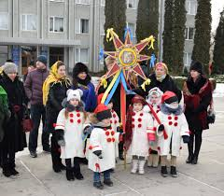
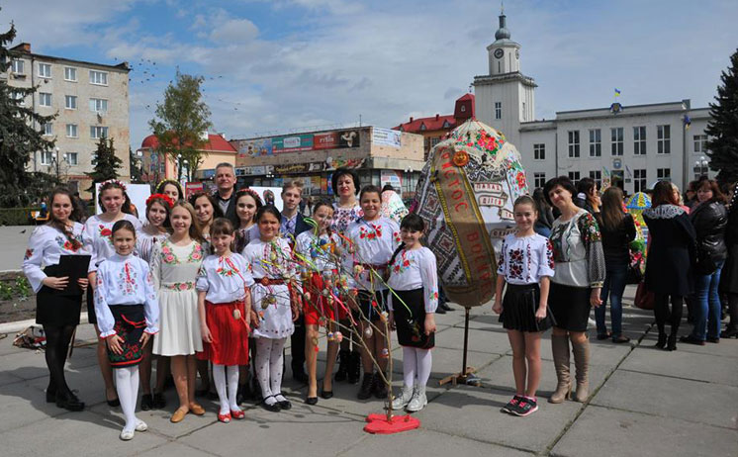
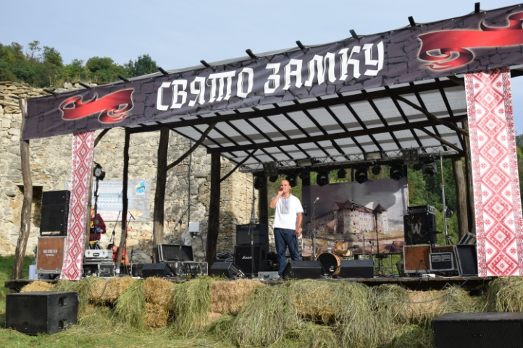
Про хід виконання Програми проведення культурно-мистецьких заходів в місті Чорткові за 2017 рік
Передбачено на фінансування програми 400 000 грн.

Slide 2
Свято коляди
День Соборності України
картини Чортків і квіти - 990 грн.
Відзначення виведення військ з Афганістану
свічки і квіти – 1115 грн.
виступ дуету «ПИСАНКА» – 22 000грн.
виступ Софії ФЕДИНИ – 7 000 грн.
ведучі – 3 200 грн.
озвучення, освітлення, подіум – 12 000 грн.
рамки – 694 грн.
44 894 грн.

Slide 3
День Героїв
Небесної Сотні
День працівника комунального господарства
рамки – 675 грн.
квіти – 1100 грн.
сувенірні блокноти – 2650 грн.
4 425 грн.
свічки і квіти – 933 грн.
Святкування
Шевченківських днів
свічки і квіти – 1 000 грн.

Slide 4
Тиждень писанки у Чорткові
гіпсополімерна писанка та підставка – 12 400 грн.
Матеріали для майстер класу писанкарства ( салфетки, фарби,
дерев’яні яйця, віск та матеріали)
- 2 874 грн.
фарби для розпису великої писанки – 412 грн.
виготовлення кошика (робота і матеріали) – 970 грн.
розсада квітів в кошик – 3 430 грн.
20 086 грн.
Відзначення річниці пам’яті аварії на ЧАЕС
квіти і свічки –
755 грн.

Slide 5
Відкриття пам’ятника Карлу Емілю Францозу
банери на виставу 4шт. – 3 244 грн.
квіти + тканина – 670 грн.
харчування дітей задіяних у виставі – 1 485 грн.
5 399 грн.
День пам’яті та примирення
квіти – 670 грн.
свічки – 210 грн.
прапор – 45 грн.
925 грн.
День матері
квіти – 925 грн.

Slide 6
Відзначення перепоховання Т.Г.Шевченка, День Героїв
квіти – 660 грн.
свічки – 250 грн.
910 грн.
Мото-рок фестиваль «Lions MC Chortkiv запрошує»
сувенірна продукція – 3 300 грн.
озвучення та освітлення – 25 000 грн.
28 300 грн.

Slide 7
Відзначення 300-річчя Церкви Вознесіння в Чорткові
рамки А3 формату для фотовиставки – 3 825 грн.
брошура до 300-річчя церкви Вознесіння Господнього – 12 500грн.
виготовлення банеру на фестиваль + сувенірна продукція
(магніти, емблеми з фестивалем та буклети про Чортків) – 8 612 грн.
виготовлення ролику до 300 – річчя церкви – 20 000 грн.
друк запрошень – 1 550 грн.
сувенірні горнята – 1 920 грн.
рамки – 1 500 грн.
трансляція ролику до 300-річчя церкви на ТV 4 – 2 000 грн.
святковий обід – 22 600 грн.
оголошення на Львівській хвилі - 1 468 грн.
сувенірні тарілки до фестивалю – 2 550 грн.
виступ «Тріо священників» – 3 300 грн.
озвучення, освітлення, сцена – 27 000 грн.
квіти – 450 грн.
109 275 грн.

Slide 8
Міжнародний день захисту прав дітей
морозиво – 2 500 грн.
канцтовари – 2 500 грн.
5 000 грн.
День молоді та День конституції
виступ гурту «Los colorados» – 17 750 грн.
оформлення сцени – 2 250 грн.
озвучення та освітлення сцени – 18 000 грн.
ведучі та виступ діджея – 5 500 грн.
43 500 грн.

Slide 9
День міста Чорткова
друк подарункових пакетів до 495 річниці Дня міста – 4 000 грн.
матеріали для виготовлення факелів – 247,50 грн.
сувенірна продукція – 9 228,70 грн.
друк брошури «Туристичний путівник» - 28 230 грн.
сувенірні горнята – 12 000 грн.
сувенірні картини і магніти із зображенням Чорткова – 5 600 грн.
озвучення та освітлення сцени – 35 000 грн.
виступ гурту «LAMA» – 80 000 грн.
виступ гурту «Струни серця» і послуги ведучого – 8 000 грн.
виступ ансамблю «Козаки поділля» – 20 000 грн.
оформлення сцени – 6 880 грн.
рамки – 933 грн.
проживання та харчування артистів у готелі – 3 424 грн.
харчування учасників ретро виставки автомобілів – 5 800 грн.
квіти -1 830 грн.
відеозйомка – 5 500 грн.
друк запрошень, грамот, рекламної продукції – 1 511,80 грн.
228 185 грн.

Slide 10
XI-й Всеукраїнський фестиваль української народної пісні «Серпневий заспів - 2017» м.Чорноморськ
проїзд (оплата автобуса) н/а хору «Галичина» – 10 000 грн.
День Державного Прапора та День Незалежності України
пошиття прапора на гору Юрчинських – 1 350 грн.
квіти та гелеві кульки – 1 610 грн.
2 960 грн.
День підприємця
подяки – 3 360 грн.
фуршетний стіл – 6 395 грн.
квіти – 1320 грн.
11 075 грн.

Slide 11
Свято замку
виступ гурту «Кораллі» – 26 450 грн.
друк банерів – 7 117 грн.
озвучення та освітлення сцени – 18 000 грн.
квіти – 240 грн.
51 807 грн.
День українського козацтва,
75-та річниця створення УПА
виступ гурту «Струни серця» – 4 400 грн.
квіти – 810 грн.
свічки – 330 грн.
5 540 грн.

Slide 12
День працівника культури та аматорів народного мистецтва
рамки – 495 грн.
друк грамот - 49,50 грн.
блокноти – 330 грн.
квіти – 352 грн.
сувенірні горнята – 1 084 грн.
2 311 грн.
День гідності та свободи
прапори – 705 грн.
квіти – 886 грн.
1 591 грн.
День пам’яті жертв голодомору та політичних репресій
свічки, лампадки – 861 грн.

Slide 13
День Збройних Сил України
квіти – 1 170 грн.
сувенірні горнята – 1 300 грн.
рамки – 780 грн.
сувенірна продукція – 2 910 грн.
6 160 грн.
День місцевого самоврядування
квіти – 841 грн.
подяки і блокноти – 10 094 грн.
організація фуршетного столу – 18 830 грн.
виступ гурту «Дифіляда» – 11 000 грн.
ведучий – 3 000 грн.
43 765 грн.
Свято Миколая
цукерки на подарунки дітям – 16 992,24 грн.
озвучення та освітлення – 4 000 грн.
виступ аніматорів «Коровай» - 3 300грн.
сувенірні горнята – 3 000 грн. 27 292 грн.
Всього у 2017 рік на фінансування програми витрачено 659 979 грн.

